Slide 1
Gerenciamento de riscos
Elton J. R. Oliveira

Slide 2

Riscos
RISCO é um evento ou condição incerta que, se ocorrer, provocará um efeito positivo ou negativo, em um ou mais objetivos.
Escopo
Prazo
Custo
Qualidade
Processo
Riscos positivos
Oportunidades
Riscos negativos
Ameaças

Slide 3
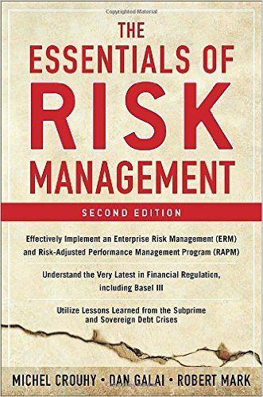
Tipos de riscos
Riscos de mercado
Riscos de crédito
Riscos operacionais
Riscos de fator humano

Slide 4
Riscos de mercado
Mudanças nos preços e nas taxas no mercado financeiro
Redução no valor das posições de um título ou de uma carteira
Flutuações de preços
Oscilações das commodities
Perdas devido variações nos derivativos
Oscilações nas taxas de câmbio
Questões regulatórios
Tributárias

Slide 5
Riscos de crédito
Risco de não recebimento de valores contratados
Incapacidade econômico-financeira
Inadimplência
Cliente efetua compras a prazo, e deixa de honrar o compromisso do pagamento.
Ações
Análise de crédito

Slide 6
Riscos operacionais
Processos internos
Falhas
Deficiências
Inadequação
Pessoas
Sistemas
Efeitos externos

Slide 7
Riscos de fator humano
Erros humanos
Deriva de um risco operacional
Ex. Aperta um botão no momento errado, deletar um banco de dados
Afeta financeiramente e/ou moralmente a organizaçao.

Slide 8

Análise qualitativa do risco
Avaliar impacto e probabilidade
Prioriza de acordo com efeitos causados
Têndencias pode direcionar ações da gerência

Slide 9
Matriz probabilidade x impacto
Utilizada para combinar as avaliações de probabilidade e impacto e determinar a prioridade ou grau do risco.
Muito baixa
Baixa
Média
PROBABILIDADE
Alta
Muito Alta
Muito baixa
Baixa
Média
Alta
Muito Alta
IMPACTO

Slide 10
Matriz P x I com as respostas
Risco 1: Não reunir documentação requerida.
Risco 2: Falta de equipamentos
Risco 3: Contratação fora dos critérios de aceitação
5
 | 3
 |  |  |  | 1
 | 2
4
3
PROBABILIDADE
2
1
1
2
3
4
5
IMPACTO

Slide 11
Análise quantitativa do risco
Analisar numericamente probabilidade de um risco
Quantificar a exposição do risco
Riscos que requer maior atenção
Identificar
Custos
Cronograma
Objetivos de escopo

Slide 12
Exemplo valor monetário esperado
Lista dos riscos
Total valor monetário esperado R$ 214.500,00
Risco | Probabilidade | Impacto | Valor esperado
Taxas de cambio elevadas | 50% | R$ 500.000,00 | R$ 250.000,00
Roubo de carga | 20% | R$ 200.000,00 | R$ 40.000,00
Chuvas fortes em janeiro | 90% | R$ 5.000,00 | R$ 4.500,00

Slide 13
Plano de resposta do risco
Conjunto de opções e ações para tratar ou reduzir impactos
Identifcação e designação de envolvidos
Eficácia do plano determina a evolução do risco
Deve ser apropriado a severidade do risco
Estimativa de custos
Seleção da melhor resposta entre várias opções

Slide 14
Técnicas para o plano de resposta
Evitar Mudar o plano para eliminar (contornar) o risco
Transferir Delegar o risco para uma outra parte envolvida Não elimina o risco
Mitigar Reduzir consequências Atuação pró-ativa Tomar ações cedo
Aceitar Continuar com o planejado Desenvolver plano de contingência para quando ocorrer

